Slide 1
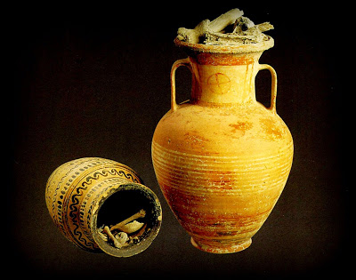
ΓΕΩΜΕΤΡΙΚΗ ΕΠΟΧΗ
(11^{ος}–8^{ος} αι. π.Χ)

Slide 2
ΓΕΩΜΕΤΡΙΚΗ ΕΠΟΧΗ
Η γεωμετρική εποχή χαρακτηρίζεται αλλιώς και ως «Σκοτεινοί Χρόνοι» ή «Ελληνικός Μεσαίων».
Επειδή:
1)τότε δεν υπήρχαν αρκετές πληροφορίες για αυτή την εποχή.
2)εκφράζει την εκ διαμέτρου αντίθεση σε σχέση με την προηγηθείσα εποχή, τη μυκηναϊκή.

Slide 3
ΓΕΩΜΕΤΡΙΚΗ ΕΠΟΧΗ
Γιατί παρήκμασε ο μυκηναϊκός πολιτισμός;
Η μετανάστευση λαών την Μ. Ασίας προς τα νότια και δυτικά παράλιά της είχε ως αποτέλεσμα την καταστροφή μεγάλων πόλεων – εμπορικών κέντρων εκεί και ως εκ τούτου την παρακμή του μυκηναϊκού εμπορίου, της οικονομίας και του πολιτισμού.
Νέα φύλα που βρίσκονταν στο περιθώριο του μυκηναϊκού κόσμου (Δωριείς & Θεσσαλοί) μετακινήθηκαν από τη Θεσσαλία, Ήπειρο και Μακεδονία προς τον νότο εκτοπίζοντας τους παλιούς κατοίκους και επιτείνοντας την καταστροφή της υπαίθρου και της οικονομίας. Αυτή είναι η λεγόμενη «Κάθοδος των Δωριέων» ή «Επιστροφή των Ηρακλειδών» (1.100- 900 π.Χ.).

Slide 4
Α΄ ΕΛΛΗΝΙΚΟΣ ΑΠΟΙΚΙΣΜΟΣ
Η κάθοδος των Δωριέων ήταν η αιτία μετανάστευσης των ελληνικών φύλων ( Αιολείς, Ίωνες, Αχαιοί) στα νησιά του Αιγαίου και στη Μ. Ασία. Ο ελληνισμός εξαπλώνεται.

Slide 5
ΓΕΩΜΕΤΡΙΚΗ ΕΠΟΧΗ
Χαρακτηριστικά της περιόδου:
Νέοι άξονες εξουσίας: α) ο βασιλιάς, β) το συμβούλιο γερόντων, γ) η συνέλευση πολεμιστών .
Αγροτική οικονομία με αυτάρκη, κλειστό χαρακτήρα(παραγωγή γεωργικών και κτηνοτροφικών προϊόντων), βασισμένη στην εκμετάλλευση κλήρων γης (καθεστώς οίκου).
Υποχώρηση βιοτεχνίας και περιορισμός στην παραγωγή ειδών πρώτης ανάγκης π.χ. πήλινα αγγεία, ορειχάλκινος οπλισμός και σκεύη καθημερινής ή λατρευτικής χρήσης.

Slide 6
ΓΕΩΜΕΤΡΙΚΗ ΕΠΟΧΗ
Ανάγκη για φτηνή και γρήγορη παραγωγή κεραμικών ειδών που οδήγησε:
στην εισαγωγή ενός ταχύτερου κεραμικού τροχού
στη χρήση διαβήτη με πολλά πινέλα για τη διακόσμηση
Εγκατάλειψη της πλούσιας και περίτεχνης διακόσμησης.
Χρήση ευτελών υλικών.

Slide 7
ΓΕΩΜΕΤΡΙΚΗ ΕΠΟΧΗ
Πρωτογεωμετρική εποχή (1050-900 π.Χ.)
Γεωμετρική εποχή (900-700 π.Χ.)
Πρώιμη Γεωμετρική (900-850 π.Χ.)
Μέση Γεωμετρική (850-760 π.Χ.)
Ύστερη Γεωμετρική Ι (760-735 π.Χ.)
Ύστερη Γεωμετρική ΙΙ (735-700 π.Χ.)

Slide 8
ΑΡΧΙΤΕΚΤΟΝΙΚΗ
ΔΕΝ έχει μνημειακό χαρακτήρα.
Τα αρχιτεκτονικά λείψανα είναι πενιχρά εξαιτίας των φθαρτών υλικών και της πρόχειρης κατασκευής τους. Τα θεμέλια και το κατώτερο τμήμα των οικοδομημάτων κατασκευάζονται από μικρούς αργούς λίθους, ενώ το ανώτερο είναι φτιαγμένο από ωμές πλίνθους.
Τα οικοδομήματα διακρίνονται σε τέσσερις(4) τύπους:

Slide 9
ΑΡΧΙΤΕΚΤΟΝΙΚΗ
Α΄ τύπος: ανήκουν τα επιμήκη, ορθογώνια οικοδομήματα με είσοδο στη μία στενή πλευρά.
Τέτοιου τύπου είναι ο ναός ή το μέγαρο Β στο Θερμό της Αιτωλίας. Χρονολογείται τον 10^{ο} ή 8^{ο} αι. Π.Χ. Στο τέλος της γεωμετρικής περιόδου φαίνεται ότι το οικοδόμημα περιβλήθηκε με κιονοστοιχία – πτερό- , που είχε καμπύλο περίγραμμα στην πίσω στενή πλευρά. Ίσως όμως να μην επρόκειτο για κανονική κιονοστοιχία αλλά για απλά δοκάρια τοποθετημένα λοξά σε σχέση με τους τοίους.

Slide 10
ΑΡΧΙΤΕΚΤΟΝΙΚΗ
Β΄ τύπος: ανήκουν ορθογώνια επιμήκη οικοδομήματα με είσοδο στη μία μακριά πλευρά.
Όπως στην Ολούντα της Κρητης και στο Θορικό της Αττικής.

Slide 11
ΑΡΧΙΤΕΚΤΟΝΙΚΗ
Γ΄ τύπος: ανήκουν τα επιμήκη, ορθογώνια οικοδομήματα που έχουν αψιδωτή την πίσω στενή πλευρά τους.
Αυτού του τύπου είναι ο ναός Ήρας Ακραίας στην Περαχώρα. Ένα μικρών διαστάσεων πήλινο ομοίωμα αψιδωτού οικοδομήματος από την ίδια περιοχή είχε πιθανότατα δύο ζεύγη κιόνων στην πρόσοψη, που θα στήριζαν την προεξέχουσα επίπεδη στέγη του σηκού, πάνω από την οποία θα υψωνόταν αμφικλινής αμφικλινής στέγη με κυρτές πλευρές , ανοιχτή στην πρόσοψη.

Slide 12
ΑΡΧΙΤΕΚΤΟΝΙΚΗ
Δ΄ τύπος: ανήκουν τα οικοδομήματα που έχουν κάτοψη ακανόνιστου ελλειπτικού σχήματος.
Αυτό το σχήμα έχουν οικίες όπως π.χ. Μία γεωμετρική οικία στη Σμύρνη διαιρεμένη εσωτερικά σε πολλούς χώρους.

Slide 13
ΑΡΧΙΤΕΚΤΟΝΙΚΗ
Λευκαντί της Εύβοιας
Ιδιόμορφος είναι ο τύπος ενός πολύ πρώιμου στενόμακρου, αψιδωτού οικοδομήματος, μήκους 45 μέτρων. Πιθανότατα ήταν κατοικία του τοπικού άρχοντα. Τα υλικά κατασκευής είναι ευτελή (πλίνθοι, ξύλο, άχυρο). Διαιρείται εσωτερικά σε τρεις χώρους με κεντρική κιονοστοιχία και σειρές υποστυλωμάτων εξωτερικά κατά μήκος των μακριών πλευρών.
Αποτελεί μια πρόδρομη μορφή του αρχαίου ελληνικού ναού!

Slide 14
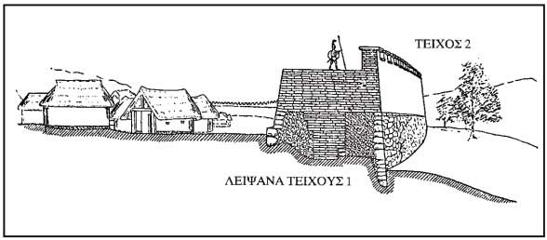
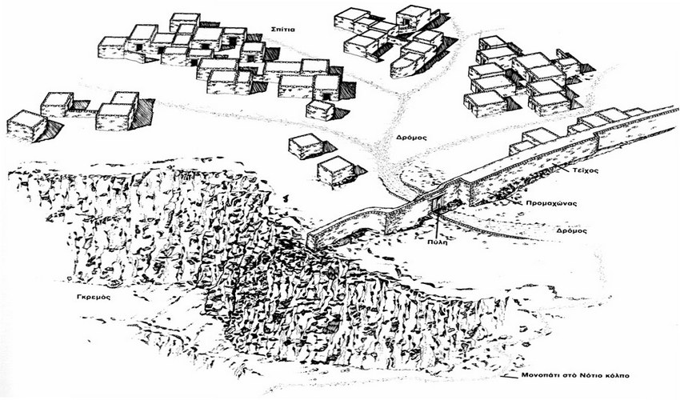
ΑΡΧΙΤΕΚΤΟΝΙΚΗ
Οικισμοί
Οι γεωμετρικοί οικισμοί μπορούν να διακριθούν σε δύο (2) κατηγορίες:
Αστικού χαρακτήρα: Οι οικίες βρίσκονται η μία κοντά στην άλλη, είναι ορθογώνιες και έχουν κανονικό σχέδιο (εικόνα κάτω αριστερά).
(Οικισμός στη Σμύρνη)
Αγροτικού χαρακτήρα: Μπορεί να είναι ορθογώνιου ή ελλειπτικού σχήματος (εικόνα πάνω δεξιά).
(Ζαγορά της Άνδρου)

